Slide 1
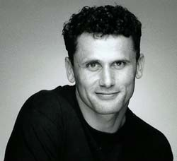
2015-ben a Magyar Tornasport Halhatatlanjainak Klubjába került versenyző kategóriában:
SUPOLA ZOLTÁN
(1970 – ) Európa-bajnok, világbajnoki ezüstérmes tornász

Slide 2
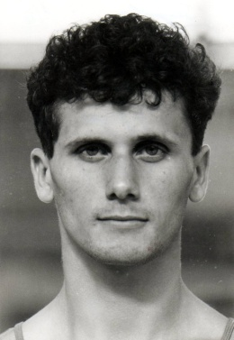
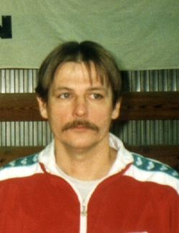
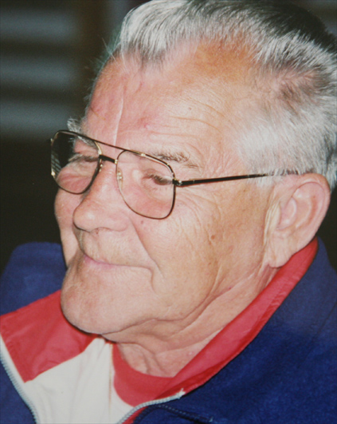
Supola Zoltán 1970. szeptember 25.-én született Dunaújvárosban, egyesülete Dunaferr SE Tornaszakosztálya volt, nevelőedzői Pásztorka Anna, Tóka László, edzői Dobra László és Limperger István voltak.

Slide 3
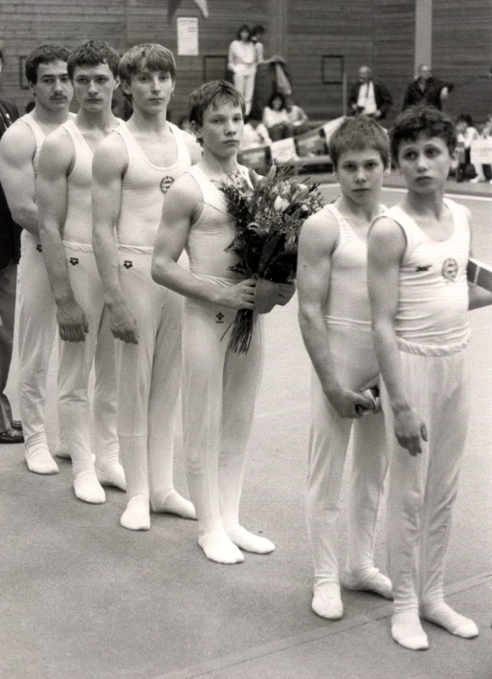
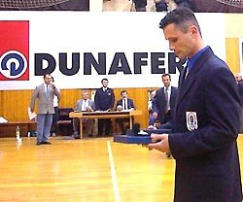
Supola Zoltán éppen huszonöt évet töltött tornászként a Dunaferr SE kötelékében. Az egyesület történetének egyetlen olyan élsportolója, aki saját nevelésként három olimpián vett részt és hatvannégyszeres magyar bajnok.

Slide 4
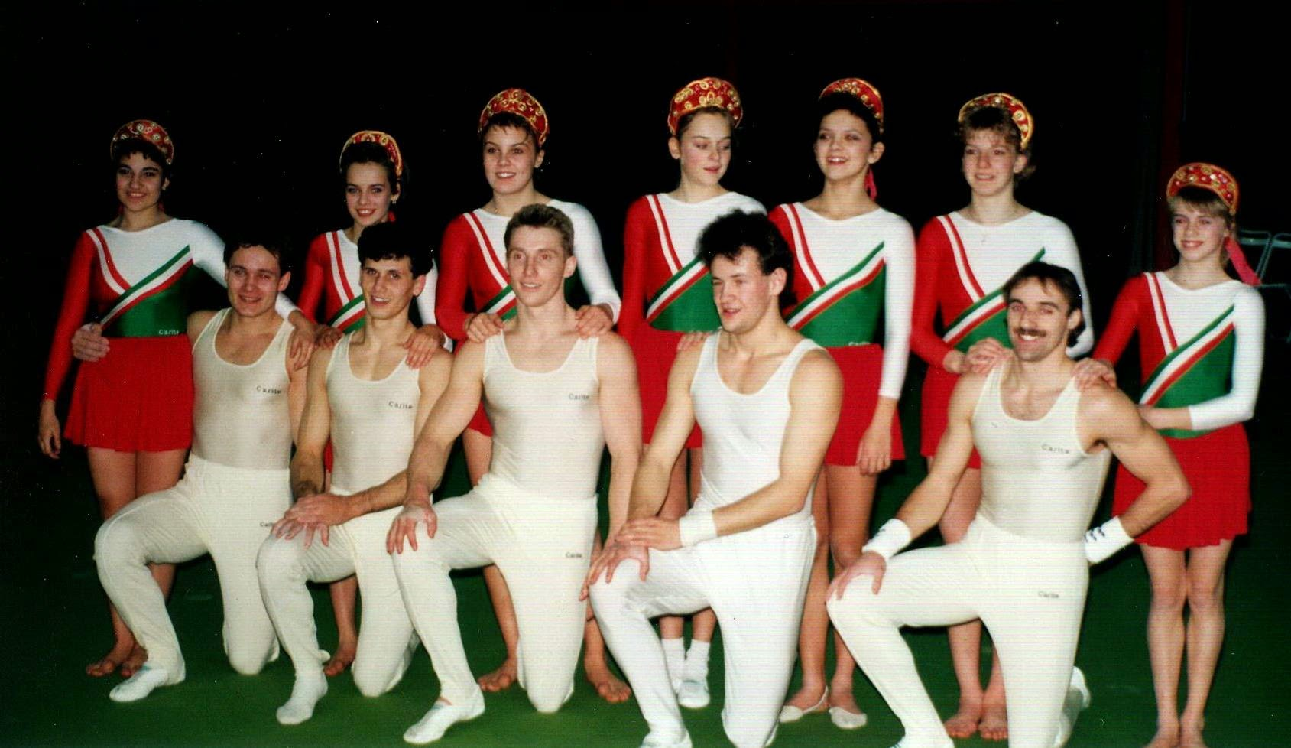
1992-ben Barcelonában 5. helyezett ugrásban, indul 1996-ban Atlantában, majd lólengésben 6. helyet szerez 2000-ben, Sydneyben.

Slide 5
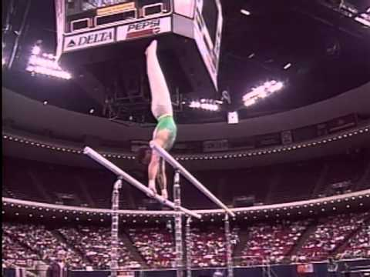
1992-ben Magyarország először kapta meg a férfi Európa-bajnokság rendezését. Supola Zoltán első Európa-bajnoki aranyérmét nyerte itt korláton, s harmadik helyet szerez ugrásban.
A hazai pálya előnye mellett Supola valóban nagyszerű formában versenyzett egyéni összetettben az ezüstérmet is megszerezte.

Slide 6
Supola Zoltán korlátgyakorlata

Slide 7
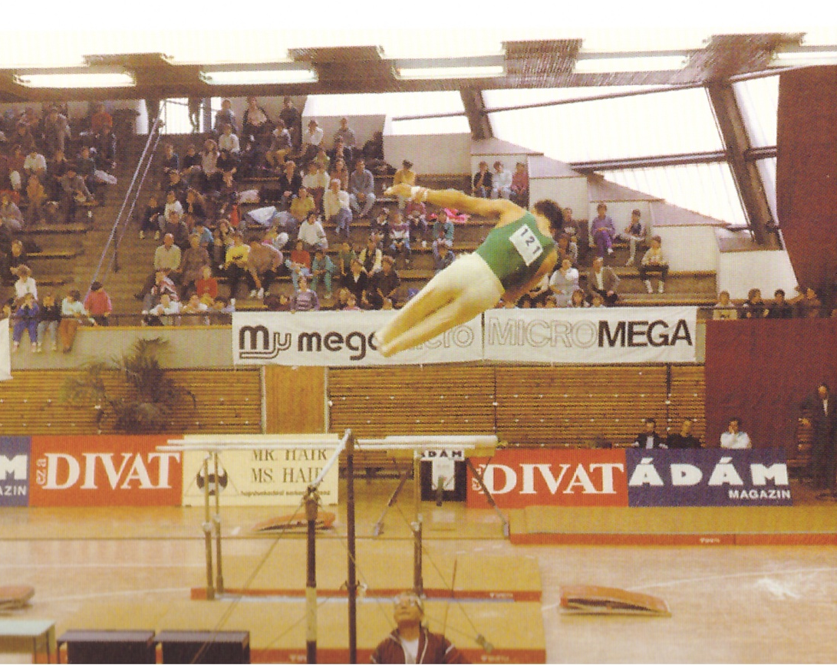
1993-ben bronzérmet szerez nyújtón a birminghami világbajnokságon, megelőzve a barcelonai olimpiai bajnok Scserbót.

Slide 8
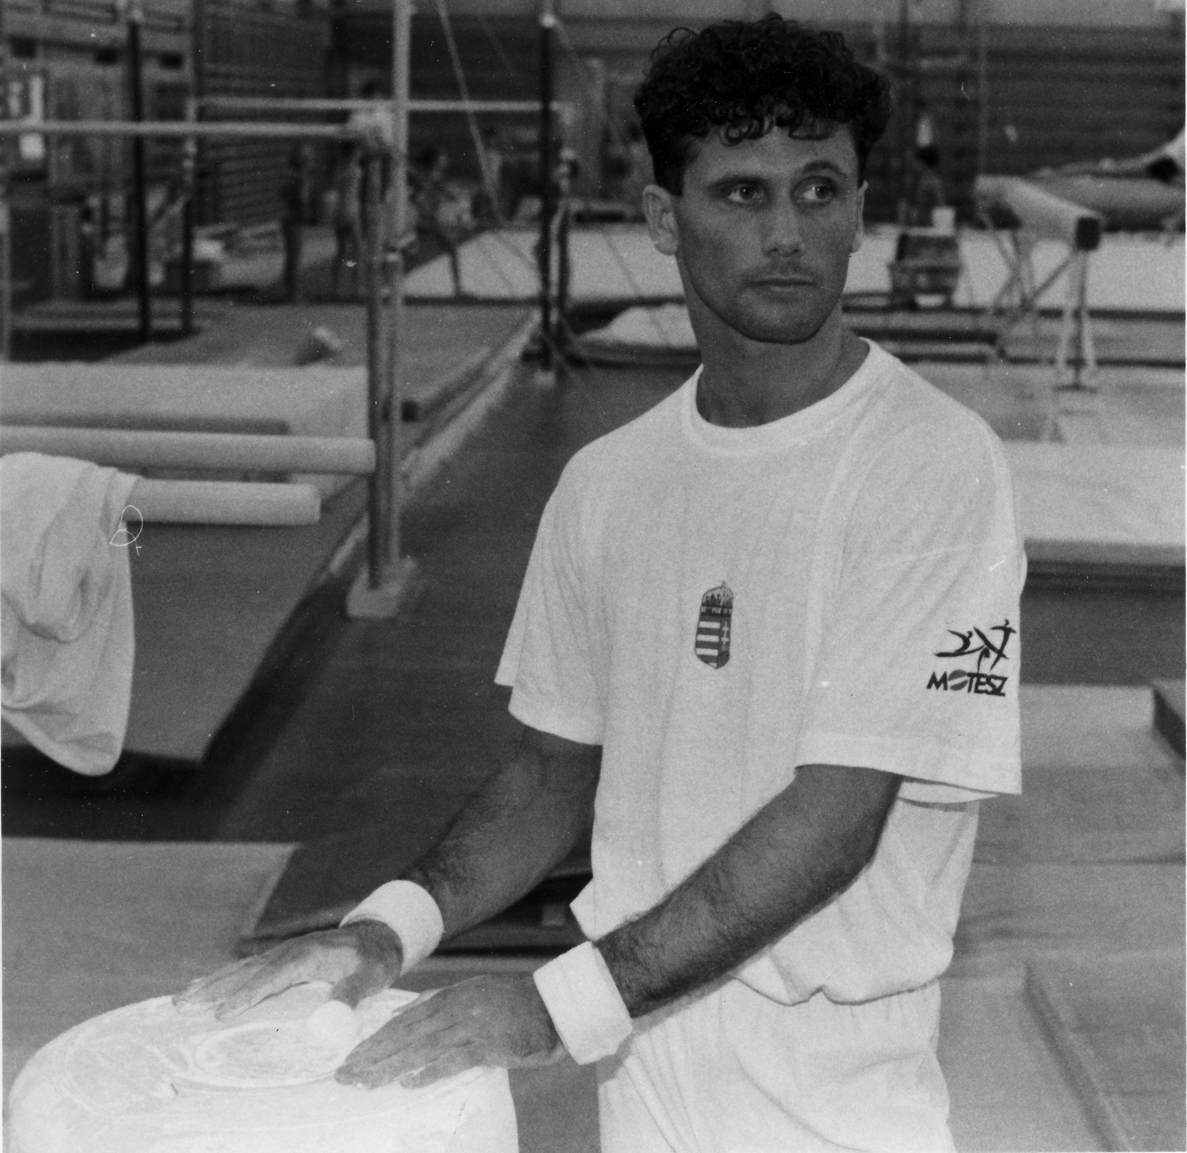
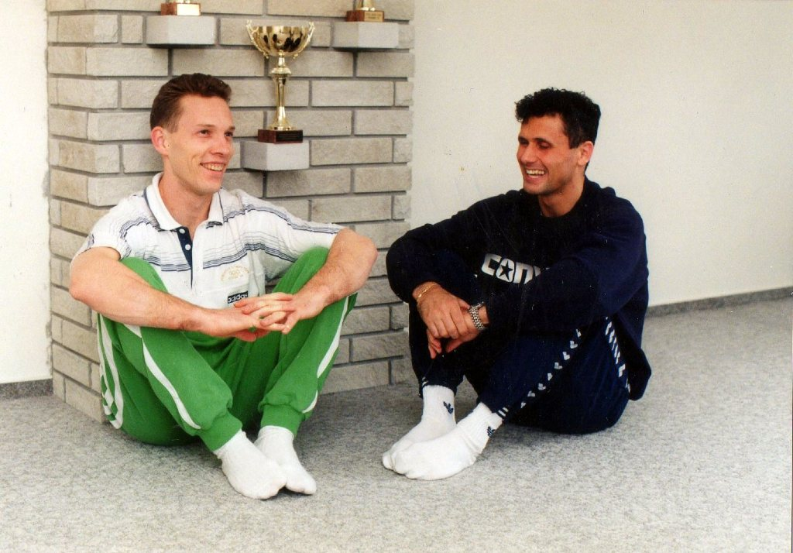
Egyéni és szerenkénti világbajnokságon Brisbane-ben, 1994-ben nagyszerű eredménnyel Supola Zoltán nyújtón ezüstérmet és egyéni összetettben az előkelő 9. helyet szerezte meg.

Slide 9
Supola Zoltán nyújtó gyakorlata

Slide 10
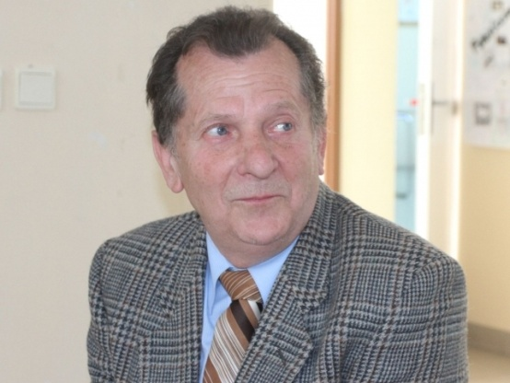
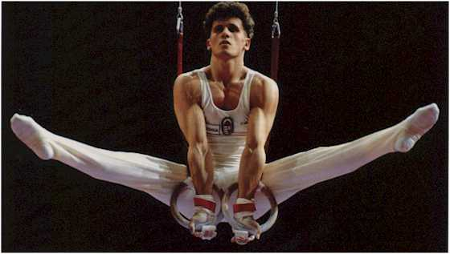
Dr. Vigh László véleménye:
„Supola Zolit egy céltudatos, racionális, gondolkodó tornászként ismertem meg. Ő állandóan nyerni akart, amiért mindent meg is tett.
Önállóan is maximális akarattal dolgozott. Ragyogó összetett tornász volt, minden szeren a világ élvonalába tartozott.
Végig hűséges maradt Clubjához!”

Slide 11
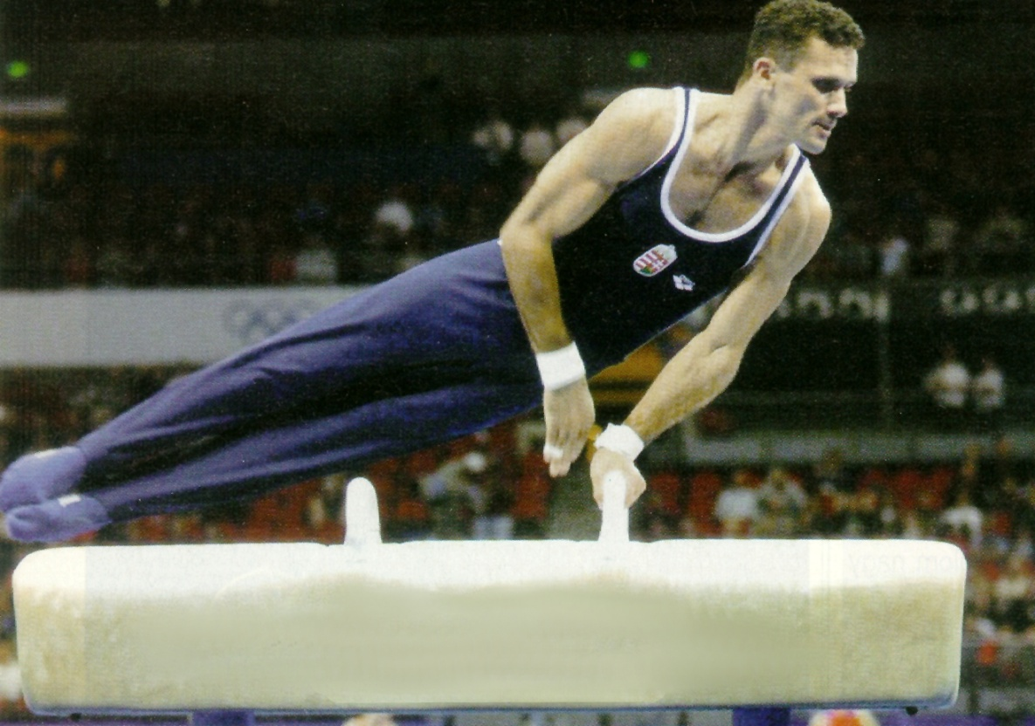
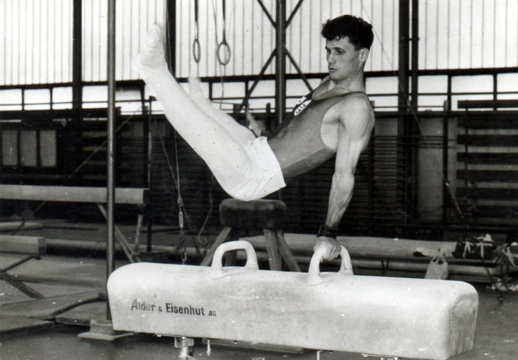
1995-ben győz a Fukuokában rendezett főiskolás világbajnokság lólengés döntőjében és ötödik nyújtón. Több korábbi világbajnoki érmes versenyzőt utasít maga mögé.

Slide 12
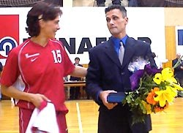
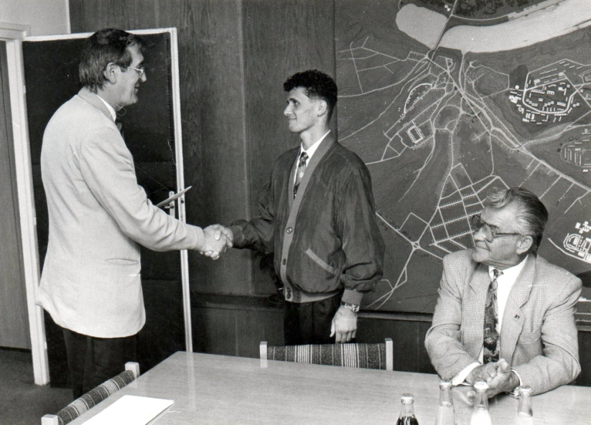
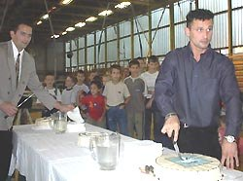
2000-ben, a Sydney olimpia után, a többszörös olimpiai pontszerző, világbajnoki helyezett és Európa-bajnok visszavonult a versenyzéstől.
Városa és egyesülete nagy szeretettel búcsúztatta a kiváló sportembert.

Slide 13
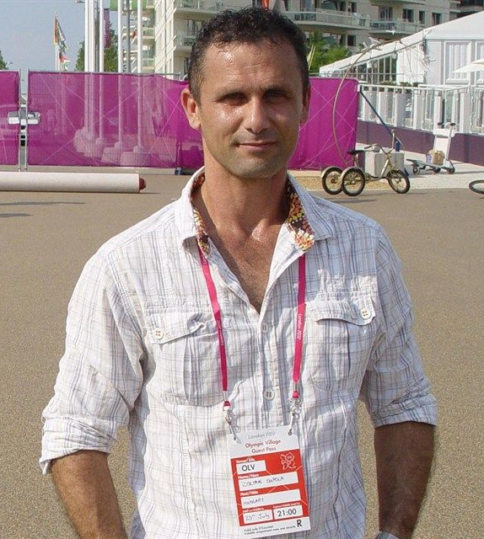
A versenyzést abbahagyta, de a tornától teljesen nem szakadt el. Élete nagy lehetősége akkor jött el, mikor meglátta tornázni a Cirque de Soleil nevű világhírű cirkusz egyik menedzsere, aki felajánlotta neki, hogy sportkarrierje befejezése után szerződjön le hozzájuk.

Slide 14
Ő így is tett, bekerült a cirkusz Las Vegas-i előadásába, az O című műsorban szerepelt.

Slide 15
SUPOLA ZOLTÁN
a Magyar Tornasport Halhatatlanja

